Slide 1
Умный дом
Автор проекта:
Герасимов Никита
Обучающийся 8б класса
БОУг. Омска СОШ №24
Научный руководитель:
Новак Елена Николаевна
Омск, 2022 год

Slide 2
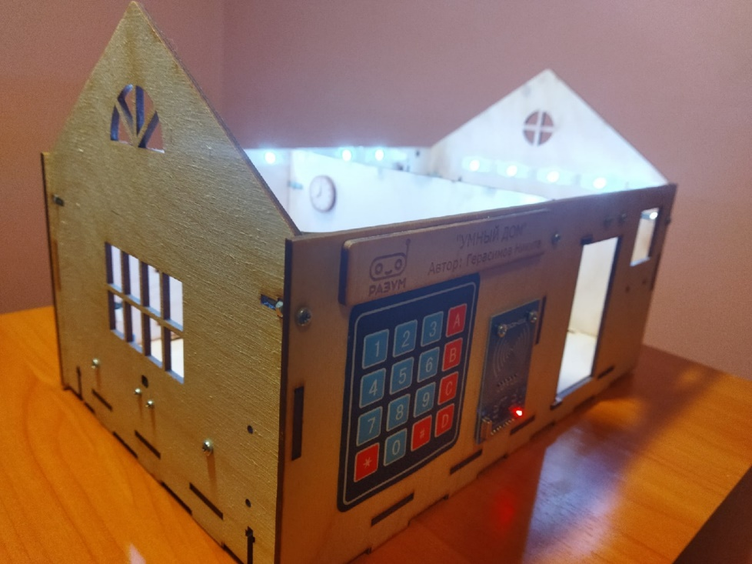
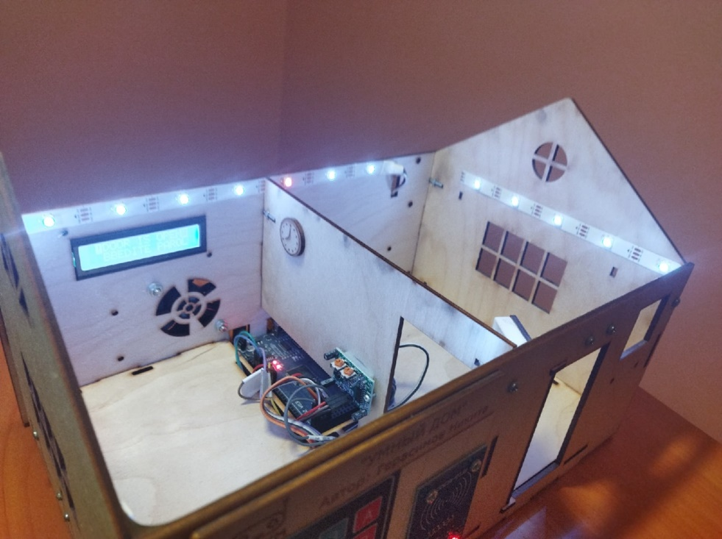
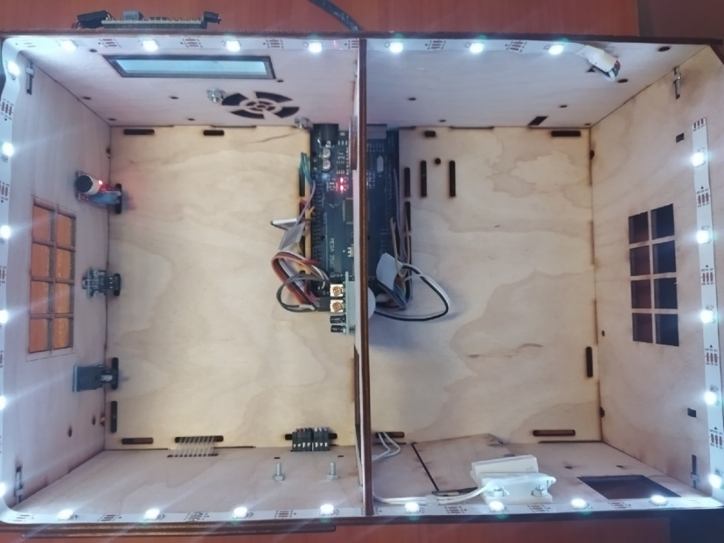
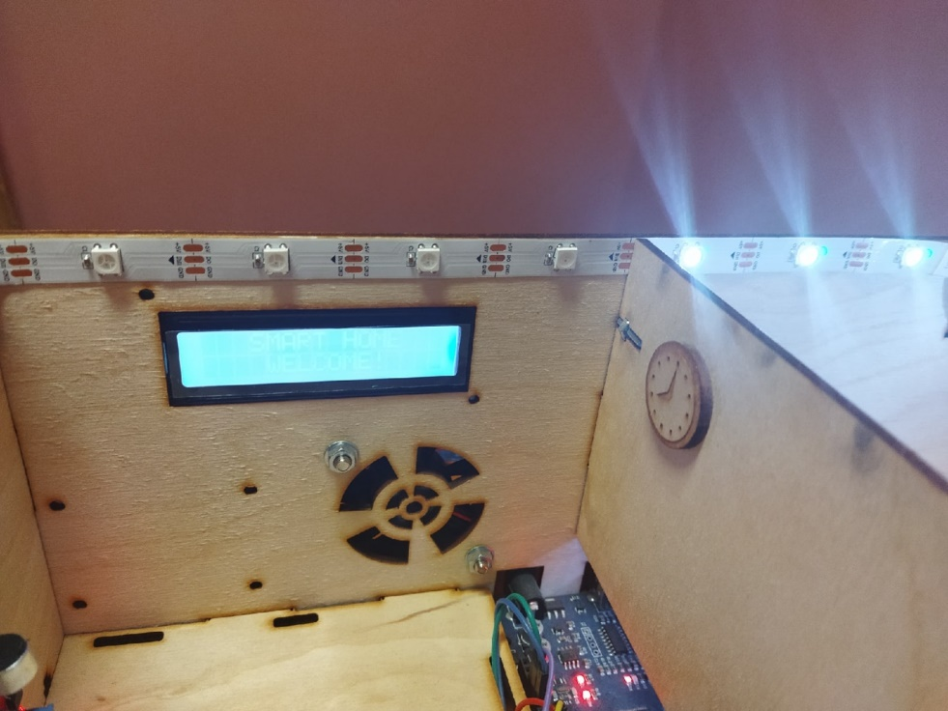

Slide 3
Объект, предмет, методы исследования
Объект исследования: Инновации в технике
Предмет исследования: процесс разработки модели, подключение и тестирование компонентов «Умный дом»
Методы исследования:
Теоретические (изучение, анализ, обобщение литературы).
Моделирование
Эмпирические (измерения).
Экспериментальный метод (эксперимент, исследования)

Slide 4
Цель, задачи исследования
Цель исследования – создать модель «Умный дом».
Задачи исследования:
Рассмотреть функции, виды, составляющие технологии «Умный дом»
Разработать модель «Умный дом»
Провести подключение, программирование на языке C++ и тестирование компонентов «Умный дом».
Модернизовать некоторые процессы.

Slide 5
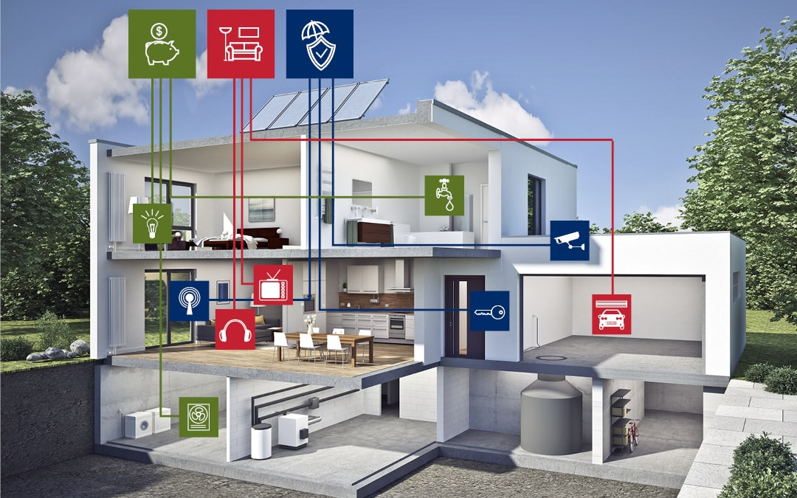
Что такое Умный дом?
Умный дом – современная система автоматизации для создания комфортных условий жизни человека.

Slide 6
Функции системы «Умный дом»
Функции
Управление светом и электричеством.
Управление прочими системами.
Управление климатом и вентиляцией.
Управление охраной и безопасностью.

Slide 7
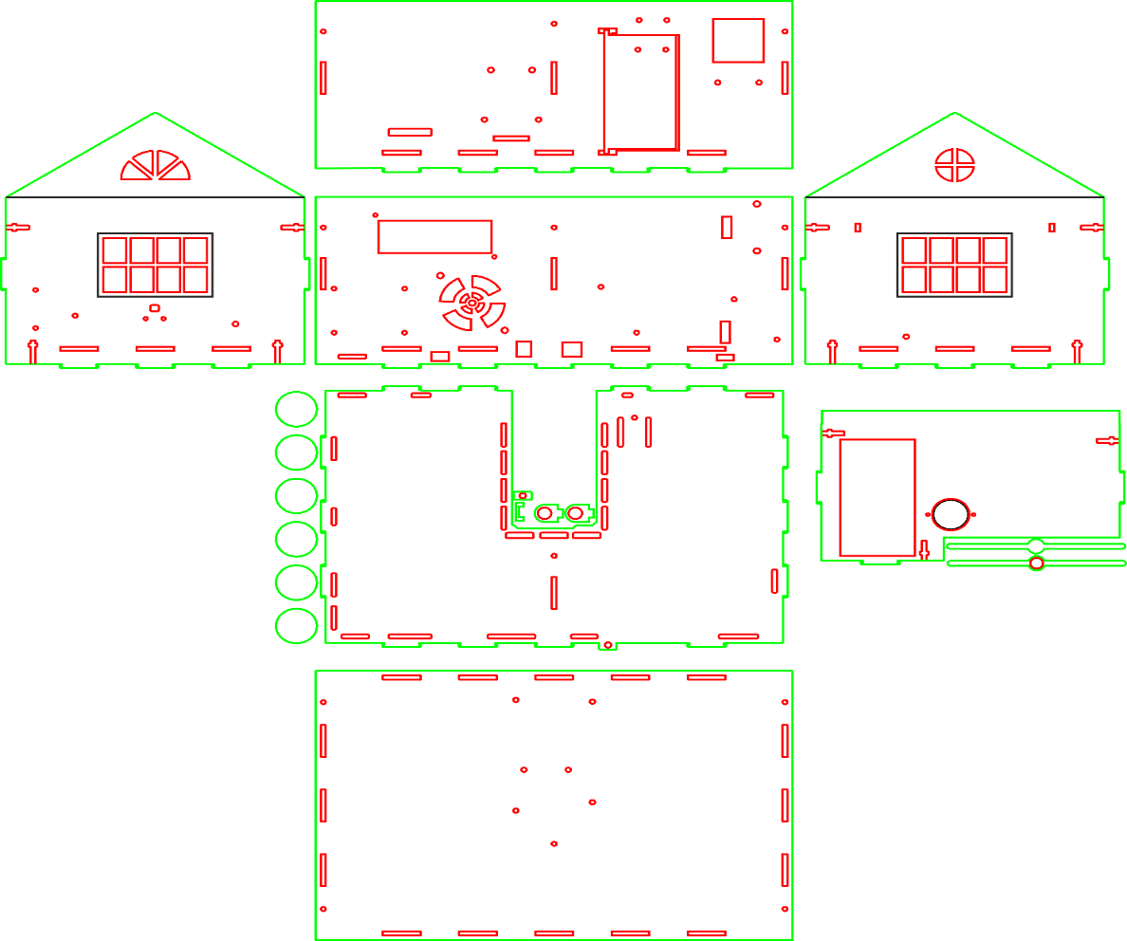
Чертеж создавался в векторном редакторе – Inscape.
Детали вырезаны на станке лазерной резки GCC LaserPro Mercury III ME-25.
Сборка осуществлялась винтовым и шиповым соединением.

Slide 8
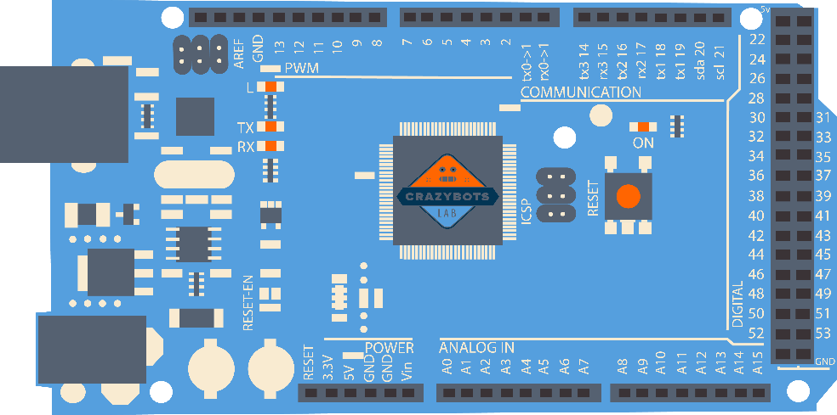
Подключение комплектующих
Роль главного контроллера будет выполнять Arduino Mega 2560.

Slide 9
Подключение комплектующих
+5V
GND
Дисплей
Датчик освещенности
A0
Pin20-21
Pin22-29
Матричная клавиатура
Микрофон
Pin3
Pin2
Пьезоизлучатель
Arduino
Датчик открытия дверей
Pin48
RFID-считыватель
GND
A1
A2
GND
Pin 49-53
Датчик движения
+5V
Светодиодная лента
+3.3V

Slide 10
Этап программирования.
Язык программирования - С++
Библиотеки:
FastLed для светодиодной ленты
Keypad для матричной клавиатуры
LiquidCrystal_I2C для дисплея
MFRC522 для считывателя

Slide 11
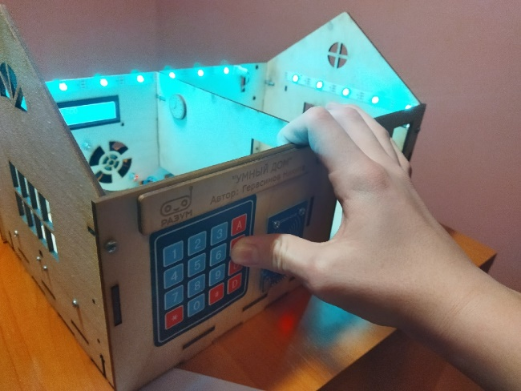
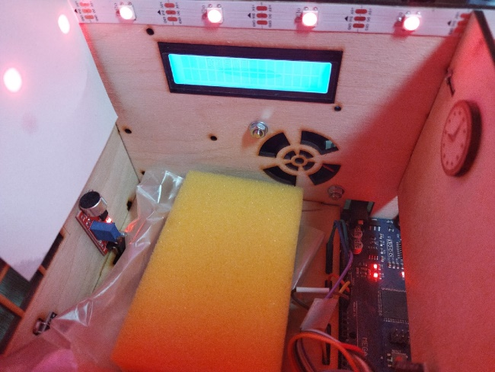
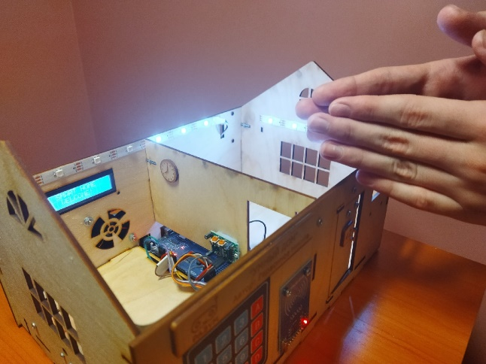
Модернизация системы
Режим «Дискотека»
Система управления климатом
«Хлопковое» управление

Slide 12
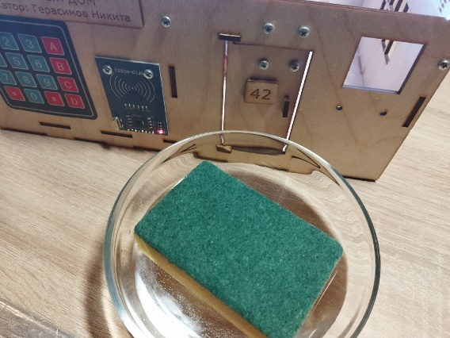
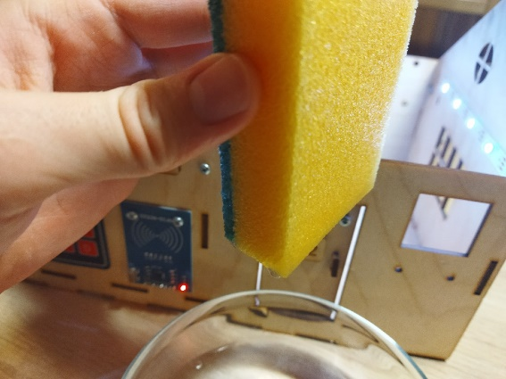
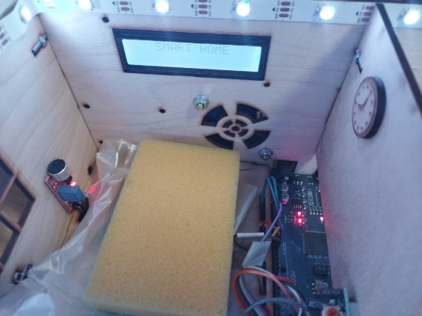
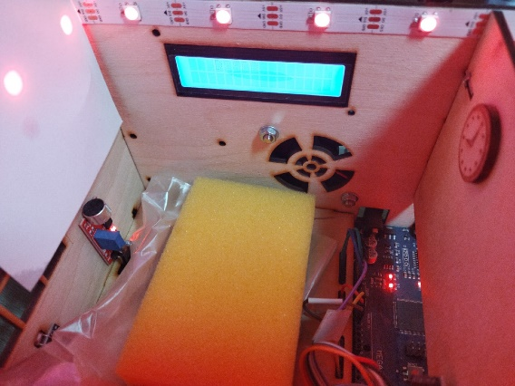
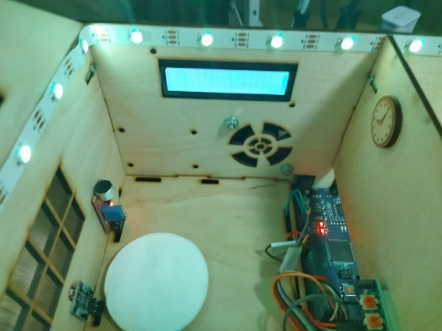
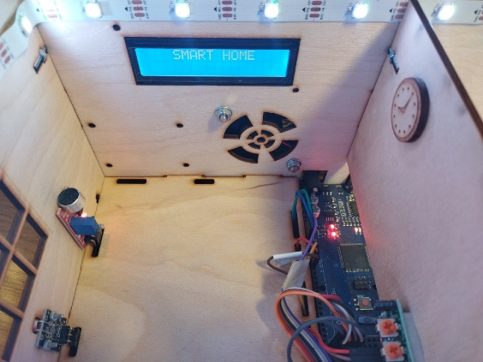
Система управления климатом.
Для проверки системы использовали влажную губку.
Подносим губку к датчику.
Датчик реагирует на влажность и включает оповещение о высокой влажности.
Влажность нормализуется

Slide 13
Заключение
Основными составляющими Умного дома являются центральный контроллер, система управления светом, климатом и безопасностью.
Разработана модель Умного дома. Был составлен чертеж дома, выполнен раскрой материала, произведена сборка модели, установка платы Arduino, а также произведена подборка компонентов и подробное изучен их функционал.
Все компоненты Умного дома были подключены к плате Arduino с помощью проводов и специальных схем. На языке программирования C++ для каждой из групп датчиков была разработана своя программа, которая позволяет функционировать всем датчикам. При проведении тестирования все датчики находятся в рабочем состоянии и выполняют функции в зависимости от написанных программ
Для модернизации Умного дома были разработаны новые функции: режим «Дискотека», «хлопковое» управление, а также подключены новые компоненты: датчик температуры и влажности, вентилятор.

Slide 14
Спасибо за внимание!

